Slide 1

MARKETING DIGITAL
Design Digital

Slide 2
1.
O que é o MARKETING DIGITAL ?
A arte de gerar RESULTADOS!

Slide 3
VANTAGENS DIGITAL x TRADICIONAL
MÉTRICAS
AGILIDADE
ALCANCE
SEGMENTAÇÃO
INTERATIVO

Slide 4


MÉTRICAS!

Slide 5
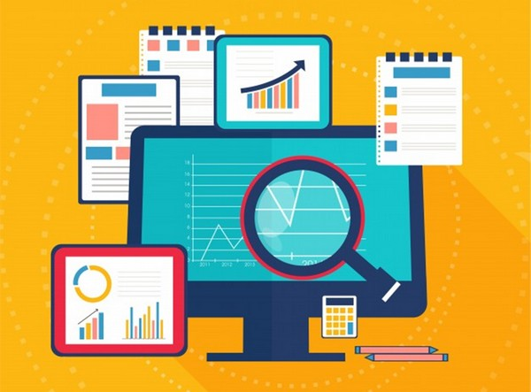
AGILIDADE

Slide 6

ALCANCE

Slide 7

SEGUIMENTAÇÃO

Slide 8
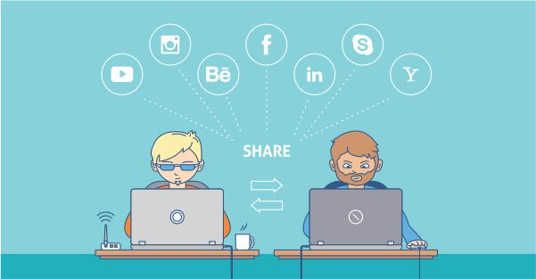
INTERATIVO

Slide 9
CANAIS
SITE
BLOG
MIDIAS PAGAS
E-MAIL
REDES SOCIAIS
OUTROS
Orgânico / Pago

Slide 10

ESTRATÉGIA E RESULTADO

Slide 11
OBRIGADO!
Leandro Ferreira
Rogério Takeshi
José Ricardo

